Slide 1
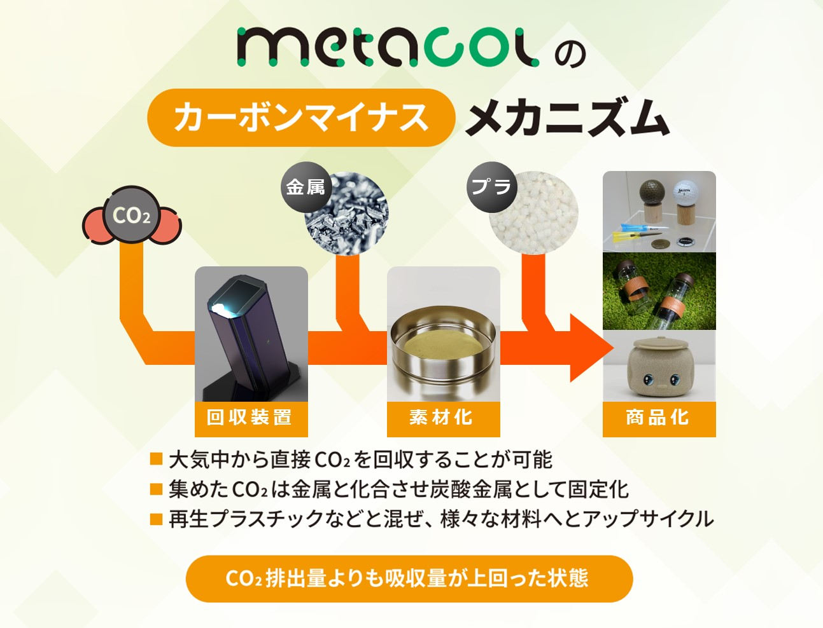
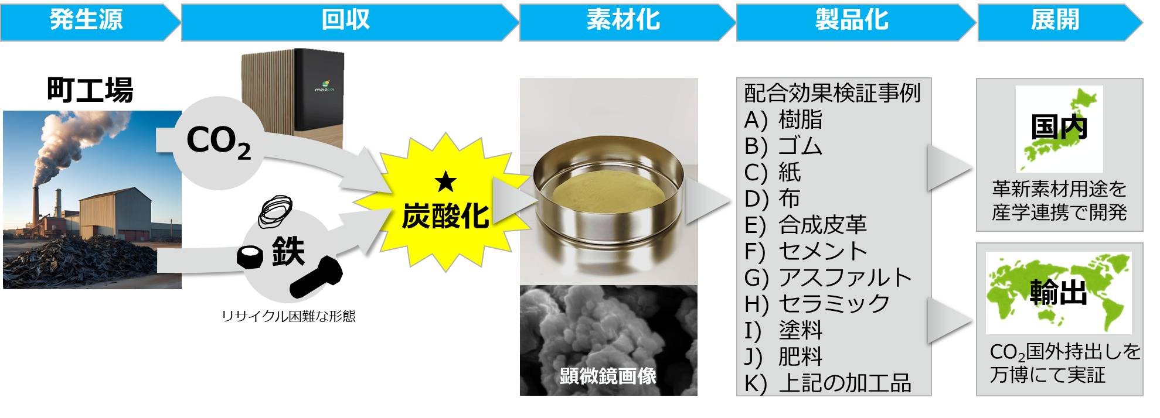

おおさかカーボンニュートラルビジネスネットワーク会員企業
CO2
回収
ものづくりのGXに貢献するCO2アップサイクル素材「metacol™」
会社名
住友電気工業株式会社
本社・大阪の拠点
大阪市
会社
紹介
住友電工は、カーボンニュートラルな未来社会の実現に向け、CO₂排出削減技術の革新に注力しています。CO₂の回収・利用によるグリーン・イノベーション（GX）の推進、金属や樹脂といった限りある資源の効率的な利用により、循環型社会を目指します。
技術
詳細
製造フロー
金属を新たに原材料にすることで、その約4割がCO2でできた機能性素材の量産プロセスを世界で初めて開発。CO2の高付加価値用途の不足問題を解決し、CO2を活用しながら発展する社会を目指します。
カーボンニュートラルへの
貢献効果 CO2削減量
【代替効果】
樹脂を同素材に置き換えることで排出原単位は1/5になる。【貯蔵効果】
建材や路盤材等に用いることで同素材の使用量の約4割のCO2を大気から隔離できる。
期待する技術の活用方法・連携先
問い合わせ先
・事業者向け産業素材（環境配慮機能性添加剤、充填剤等）
・一般向け生活用品等（環境配慮ノベルティグッズや教材等）
大阪府商工労働部成長産業振興室
産業創造課グリーンビジネスG
〒559-0855
大阪市住之江区南港北1-14-16
大阪府咲洲庁舎25階
TEL：06-6210-9484
メールアドレス：green@gbox.pref.osaka.lg.jp
令和７年 5月 2日時点

